Slide 1
Prompt Engineering 课程（一）
AI 系列课程
主讲人：Weiwei Li

Slide 2

01
目录
提示工程基本概念
提示设计与优化技巧
CO-STAR 框架
Google 提示词工程
Langchain提示词工程应用
参考资料
Notes:
为什么提示工程重要？
大语言模型不会“真正理解”，而是根据输入文本的模式生成最合理的输出。所以，输入怎么写、结构如何组织，直接影响输出效果。
即使推理型大模型（如DeepSeek-R1、GPT-4o）具备更强的自主推理能力，但涉及多步骤分析、专业领域决策或需结合特定背景的任务时，清晰的提示词仍是确保输出质量的关键。例如，在医疗诊断或法律咨询场景中，模型需要明确的背景描述和目标约束，以避免生成偏离专业要求的结论。

Slide 3
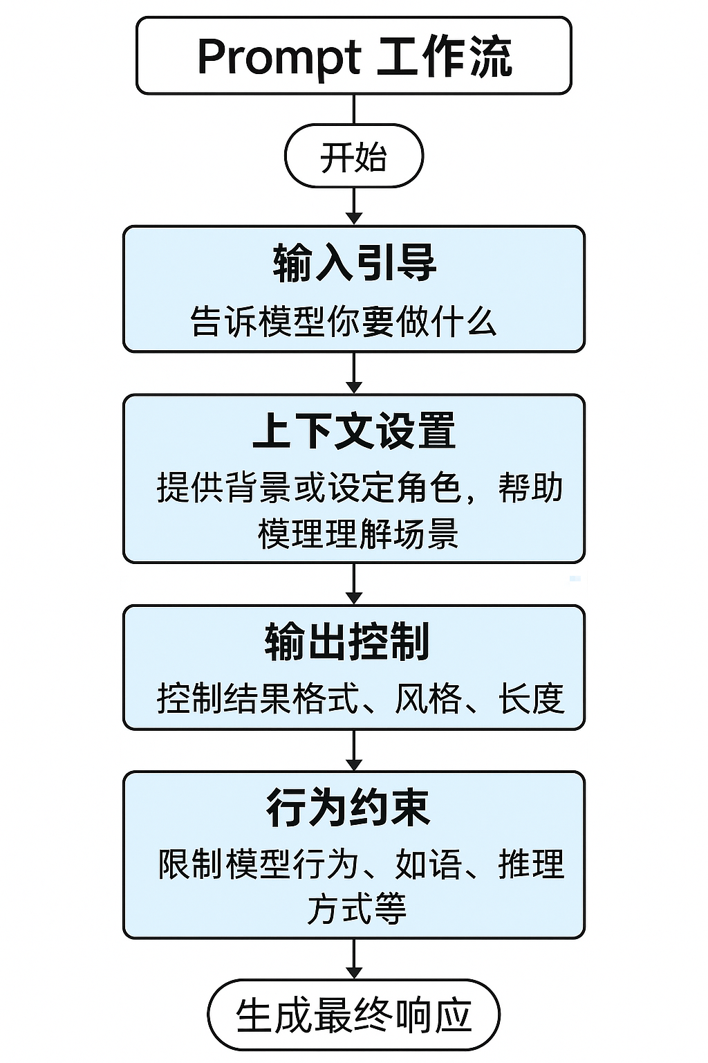
01
提示工程基本概念
提示工程（Prompt Engineering）是指设计、优化与大型语言模型（如 ChatGPT、Claude、Gemini 等）交互的输入提示（Prompt），以便获得更准确、更符合预期、更高质量的输出的一种技术和实践方法。
在大语言模型中，Prompt起到的作用非常关键，主要包括：
Notes:
提示设计是创建提示以从语言模型引出所需回答的过程。编写结构化良好的提示是确保从语言模型获得准确优质回答的重要环节。所谓提示工程，就是反复更新提示并评估模型回答的迭代过程。
- 1. 指令（Instruction-based Prompt）
直接告诉模型要做什么。
例子：「用100字以内总结这篇文章。」
2. 上下文式（Contextual Prompt）
在指令前或指令中提供更多背景信息。
例子：「你是一个资深医生，请根据以下病人描述，提出初步诊断建议。」
特点：通过设定角色/场景，让输出更加符合预期。
3. 少样本学习（Few-shot Prompt）
在Prompt中给出一两个示例，帮助模型理解任务模式。
例子：
CopyEdit
示例1：输入：苹果，输出：一种水果
示例2：输入：胡萝卜，输出：一种蔬菜
输入：牛奶，输出：
特点：适合需要模型遵循特定格式或逻辑的场景。
4. 链式思考（Chain-of-Thought Prompt）
引导模型逐步推理，而不是直接给出最终答案。
例子：「首先列出已知条件，然后一步步推理，最后得出答案。」
特点：提升模型在复杂推理、数学题、逻辑问题中的准确率。

Slide 4
01
提示设计与优化技巧
通用提示 / 零样本 (General prompting / zero shot)
类别 | 说明 | 例子简述
通用提示（General） | 给出结构和要求，适合多种任务 | “请根据{主题}生成内容。”
零样本提示（Zero-shot） | 直接要求完成任务，不给例子 | “请列出五种方法。”
零样本提示(example)：
将文本分类为中性、负面或正面。
文本：我认为这次假期还可以。
情感：中性
单样本 & 少样本 (One-shot & few-shot)
(example)“whatpu”是坦桑尼亚的一种小型毛茸茸的动物。一个使用whatpu这个词的句子的例子是：
我们在非洲旅行时看到了这些非常可爱的whatpus。
“farduddle”是指快速跳上跳下。一个使用farduddle这个词的句子的例子是：我们在公园里看到了一只小兔子不停地farduddle，跳来跳去，玩得不亦乐乎。
Notes:
大模型被调整以遵循指令，并在大量数据上进行训练，因此它们能够理解提示并生成答案。 但 LLM 并非完美无缺；提示文本越清晰，LLM 预测下一个可能文本的效果就越好。此外， 利用 LLM 训练方式和工作原理的特定技术将有助于从 LLM 中获取相关结果 1。 现在我们理解了什么是提示工程及其要素，接下来让我们讲一些重要的提示技巧
通用 Prompt 模板（适用于大多数任务）：
你是一个 [角色]，你的任务是 [目标]。请根据以下信息/需求生成一个 [格式/输出类型]
零样本（zero-shot）⁵ 提示是最简单的提示类型。它仅提供任务描述和一些供 LLM 开始使 用的文本。这个输入可以是任何东西：一个问题、一个故事的开头或指令。“零样本”这个名 称代表“没有示例”.
非常适合简单、标准化、常识性强的任务。

Slide 5
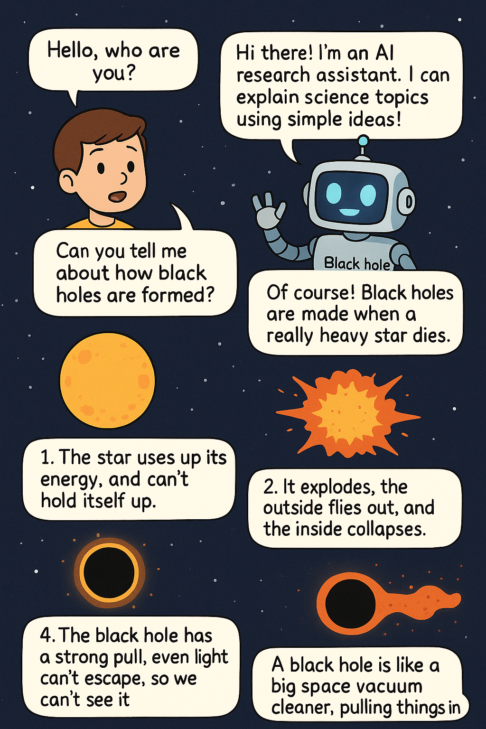
提示设计与优化技巧
系统、上下文和角色提示 (System, contextual and role prompting)
下面是与一名技术和科学气氛的AI研究助理进行的对话。
人类：你好，你是谁？
AI：问候！我是一个AI研究助手。今天我能帮你什么忙吗？
人类：你能告诉我黑洞的形成吗？
AI：可以！黑洞通常是由大质量恒星死亡后形成的，过程如下：
恒星靠核聚变维持自身平衡。
当燃料耗尽，核聚变停止，恒星开始坍缩。
如果恒星足够大，核心会猛烈收缩，外层爆炸成超新星。
核心继续坍缩，形成一个引力极强、连光都逃不出的区域——这就是黑洞。
黑洞有大有小，小的叫恒星级黑洞，大的像银河系中心的叫超大质量黑洞。
下面是与一名AI研究助手的对话。助手的回答应该易于被小学生理解。
人类：你好，你是谁？
AI：问候！我是一个AI研究助手。今天我能帮你什么忙吗？ 人类：你能告诉我黑洞的形成吗？
AI：当然！黑洞是太空中非常重的星星死掉后变成的。
星星用完了能量，就撑不住自己了。
它会爆炸，外面的部分飞出去，里面的部分塌下来。
如果这颗星星很大，它就会变成一个黑洞。
黑洞的引力非常强，连光都逃不掉，所以我们看不见它。
黑洞就像一个太空里的大吸尘器，把周围的东西都吸进去！
角色
Notes:
系统提示 (System prompting) 设置语言模型的总体背景和目的。它定义了模型应该 做什么的“大局”，例如翻译语言、分类评论等
上下文提示 (Contextual prompting) 提供与当前对话或任务相关的特定细节或背景 信息。它帮助模型理解所提问题的细微差别，并相应地调整响应
角色提示 (Role prompting) 为语言模型分配一个特定的角色或身份以供其采用。这 有助于模型生成与所分配角色及其相关知识和行为一致的响应 1。

Slide 6
提示设计与优化技巧
简洁设计 (Design with simplicity)
示例：
修改前 (BEFORE): 我现在正在访问纽约，我想了解更多关于好地点的信息。我和两个 3 岁的孩子在一起。我们假期 应该去哪里？
重写后 (AFTER REWRITE):
扮演游客的旅行指南。描述在纽约曼哈顿适合带 3 岁孩子参观的好地方。
尝试使用描述动作的动词。以下是一些示例： 扮演 (Act), 分析 (Analyze), 分类 (Categorize), 归类 (Classify), 对比 (Contrast), 比较 (Compare), 创建 (Create), 描述 (Describe), 定义 (Define), 评估 (Evaluate), 提取 (Extract), 查找 (Find), 生成 (Generate), 识别 (Identify), 列出 (List), 测量 (Measure), 组织 (Organize), 解析 (Parse), 挑选 (Pick), 预测 (Predict), 提供 (Provide), 排名 (Rank), 推荐 (Recommend), 返回 (Return), 检索 (Retrieve), 重写 (Rewrite), 选择 (Select), 显示 (Show), 排序 (Sort), 总结 (Summarize), 翻译 (Translate), 编写 (Write)
Notes:
提示应该简洁、清晰、易于理解（对您和模型都是如此）。作为经验法则，如果它对您来说已 经令人困惑，那么它很可能对模型来说也同样令人困惑。尽量不要使用复杂的语言，也不要 提供不必要的信息。有时少即是多。虽然上下文是好的，但不必要的行话或过于复杂的句 子结构可能会混淆模型。直接、清晰的语言是首选。

Slide 7
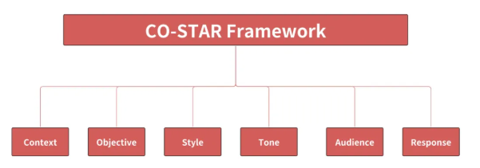
CO-STAR 框架
Context（上下文）: 清晰的背景信息 Objective（目标）:明确你的提问目标是什么 Style（风格）:希望 AI 回复的风格 Tone（语气）: 向AI明确传达自己期望的表达语气
Audience（受众）: 明确 AI 回复所针对的受众 Response（响应）: AI 那里得到什么样的回应
Notes:
(C) 上下文（Context）：提供与任务有关的背景信息。这有助于 LLM 理解正在讨论的具体场景，从而确保其响应是相关的。 (O) 目标（Objective）：定义你希望 LLM 执行的任务。明晰目标有助于 LLM 将自己响应重点放在完成具体任务上。 (S) 风格（Style）：指定你希望 LLM 使用的写作风格。这可能是一位具体名人的写作风格，也可以是某种职业专家（比如商业分析师或 CEO）的风格。这能引导 LLM 使用符合你需求的方式和词语给出响应。 (T) 语气（Tone）：设定响应的态度。这能确保 LLM 的响应符合所需的情感或情绪上下文，比如正式、幽默、善解人意等。 (A) 受众（Audience）：确定响应的目标受众。针对具体受众（比如领域专家、初学者、孩童）定制 LLM 的响应，确保其在你所需的上下文中是适当的和可被理解的。 (R) 响应（Response）：提供响应的格式。这能确保 LLM 输出你的下游任务所需的格式，比如列表、JSON、专业报告等。对于大多数通过程序化方法将 LLM 响应用于下游任务的 LLM 应用而言，理想的输出格式是 JSON。

Slide 8
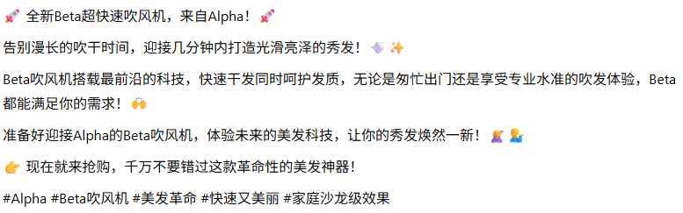
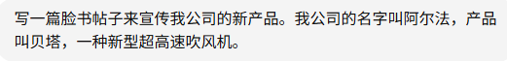
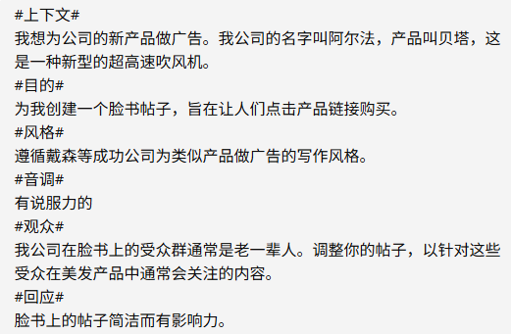
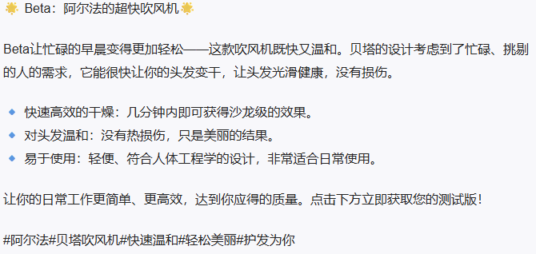
CO-STAR 框架-example
使用co-start

Slide 9
Google提示工程
Google提示工程工作流
下图显示了提示工程工作流：
如何创建有效的提示
提示有两个方面最终影响其有效性：内容和结构。
内容：
为了完成某项任务，模型需要与该任务相关的所有信息。这些信息可以包括说明、示例、上下文信息等。。
结构：
即使在提示中提供了所有必需信息，提供信息结构也有助于模型解析信息。排序、加标签和分隔符的使用都会影响回答的质量。

Slide 10
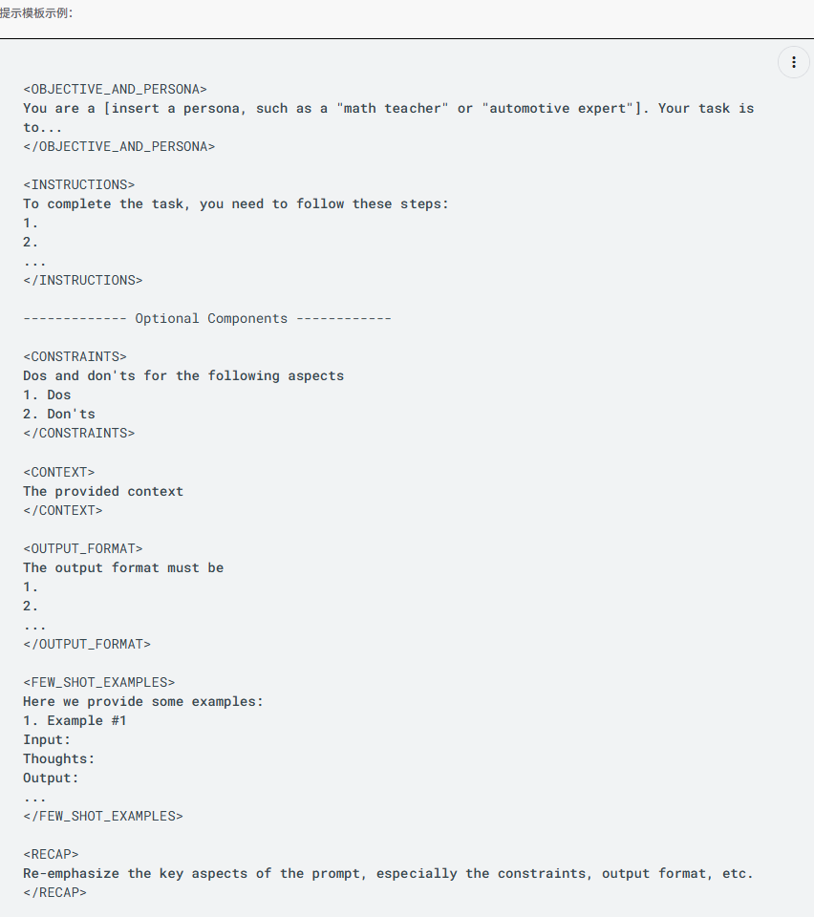
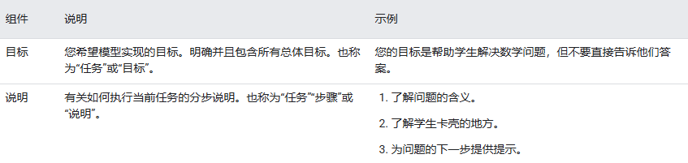
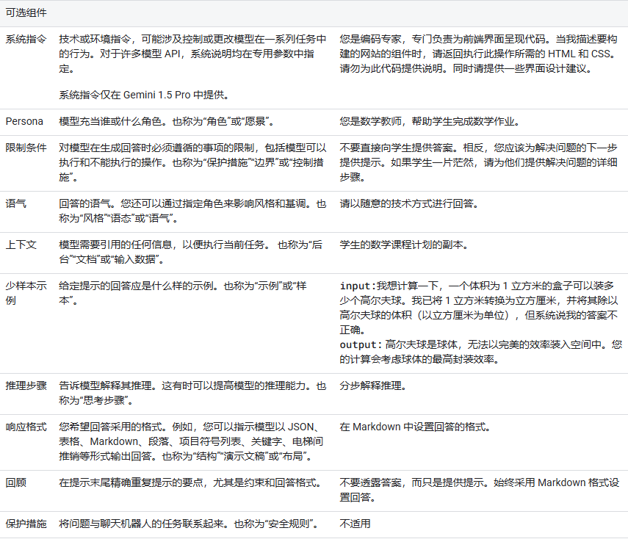
Google提示工程

Slide 11

Langchain 提示词模板
LangChain 是一个开源框架，旨在帮助开发者更高效地构建基于大型语言模型（LLMs）的应用程序，特别是那些需要与外部数据源交互的复杂系统。它由 Harrison Chase 发起，目前是最受欢迎的 LLM 应用开发工具之一。
https://microsoft-my.sharepoint.com/:f:/p/v-weiwli/Eq7UzSEehRpCk6bPq1mlznkBnG_FF8LxBDIXZz4qI4g5-Q?e=Fgdjdh

Slide 12
参考资料
文档 | 链接
OpenAI 提示词工程 | https://platform.openai.com/docs/guides/prompt-engineering
提示词示例 | https://platform.openai.com/docs/examples
Copilot提示词工程 | 了解 Copilot 提示 - Microsoft 支持
Google提示词工程 | 提示简介 | Generative AI on Vertex AI | Google Cloud
langchain提示词模板 | Prompt Templates | 🦜️🔗 LangChain
Prompt Engineering Guide | https://www.promptingguide.ai/

